Slide 1
현대 일본의 사회와 문화
21841470 DU인재법학부 석 예준

Slide 2
목차
일본의 현대사회(초,중,고 교육제도와 종교)
일본의 문화

Slide 3
일본의 현대교육 제도
일본의 현행 교육제도는 의무교육인 소학교 6년과 중학교 3년 그 이후의 고등학교 3년, 대학교 4년으로 우리나라와 같으며, 이는 1868년의 메이지 유신 및 연합군점령 이후의 교육개혁에 의해 결정되었다.
일본에서는 3~5세 어린이의 약 56%가 유치원에 통원하며, ‘일일 유아원’까지 포함하면 약90%의 어린이가 유치원 교육을 받는다.

Slide 4
초,중,고 교육제도
한명의 교사 가 국어,수학 등 일반과목을 담당하고
음악, 미술 등 은 전문교사가 담당한다.
사회에서 필요한 직업에 대한 기초적 지식 습득 및 개성에 맞는 장례 진로 선택 능력을 양성하는데 중점을 두고 있다.
고등학교는 국립도 있으나 대부분 공립과 사립이며
2년제 단기대학을 포함한 대학진학률은 약 57%이다.
초등교육
중등교육
고등교육

Slide 5
일본의 종교사회
일본인은 태어날 때는 신사를 찾아가고
결혼 할때 는 교회나 성당을 찾고 죽은 후 에는 절로 간다. 라는 말이 종교관을 잘반영한다
일반적으로 일본인들은 신사는
현실세계 의 욕구나 희망을 추구하는 장소로 인식하고 절은 사후세계의 희망을 추구하는 장소로 인식한다.

Slide 6
일본의 불교
일본의 불교는 6세기 중반 지배층에 의해 대륙문화의 일부로서 도입되었다. 궁정의 보수파가 불교의 도입을 반대하였으나
쇼토쿠 태자가 불교에 관심을 갖게 되어 7세기부터 국교로 인정되었으며 현 불교 예식은 주로 장례 때 이용한다고 한다.

Slide 7
일본의 신사
일본의 신사는 태평양전쟁 패전 이전까지 일본이 국교로 내세운 신도의 사당이다.
신도는 일본의 고유 민족신앙으로 선조나 자연을 숭배하는 토착 신앙이지만 종교라기보다는 조상의 유풍을 따라 가미(신앙의 대상)를 받들어 모시는 국민 신앙이라
할 수 있다.
일본의 신사에 대한 호칭은 신사 외에도
신궁,궁,대사 ,사 등으로 불리기도 한다.

Slide 8
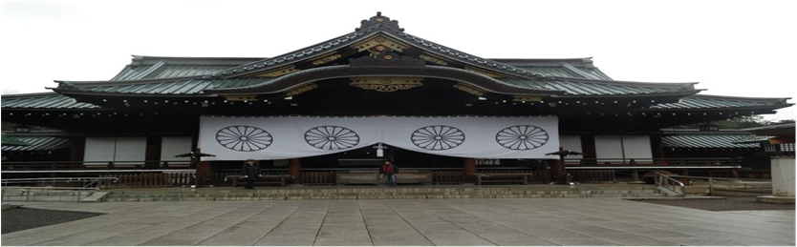
야스쿠니 신사
일본 총리의 참배로 늘 논란을 일으키는 ‘야스쿠니 신사’는 1868년 유신에 설공한 일왕 메이지가 도쿠가와 막부와의 전투에서 숨진
3500여명을 추모하기 위해 만든 호국신사이다.
1978년 도조 히테키 전 총리 등 A급 전범 14명의 위패가 합사 되었고 이 사실이 알려지면서 각료의 공식참배 여부가 주목받게 되었다.

Slide 9
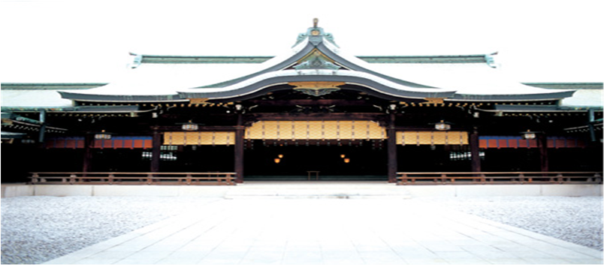
메이지 신궁
메이지 신궁 은 메이지 왕을 신으로 받들고 있는 곳이며 도쿄 시민의 정신적 고향인 동시에 도심에 자리 잡고 있어 휴식을 위해서도 많은 사람들이 찾는다

Slide 10
일본의 문화
일본 3대 주요전통극 ‘노’랑 극적인 장면과 동작이 많고 관중가까이에서 연기하는 ‘가부키’ 그리고 인형극인 ‘분라쿠’가 있다.
스포츠도 유행하는 일본에선 축구와 야구가 특히나 인기가있다고 한다.

Slide 11
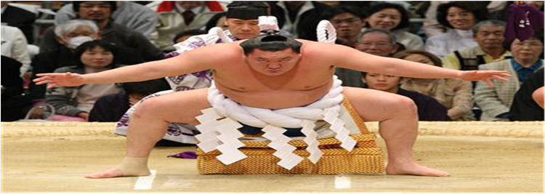
일본의 스모
일본의 전통 스포츠인 스모는 딱딱한 모래 같은 흙으로
뒤덮인 원 안에서 상대방을 힘이나 기술을 사용하여 원 밖으로 내보내는 스포츠이다.
시합을 할 때에는 각자의 색깔 가진 띠를 허리와 엉덩이에 두르고 겨룬다.

Slide 12
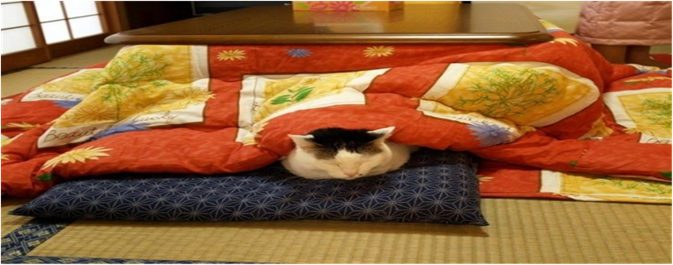
일본의 코타츠
우리나라의 온돌문화와 같은 코타츠 는 추운 겨울날 몸을
따뜻하게 해주는 장치로 주로 거실의 식탁이나 책상아래에 위치하여 다리를 아래로 둘 수 있도록 바닥을 파놓은 구조, 식탁과 식탁 사이에 이불을 넣은 구조로 나눌 수 있다.

Slide 13
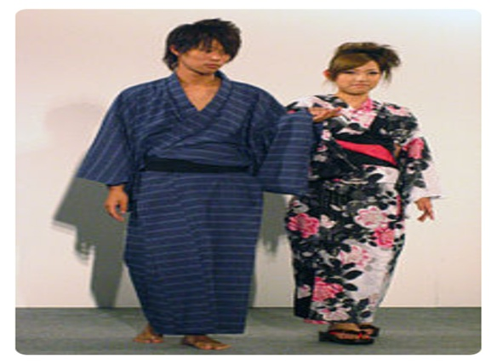
일본의 유카타
일본인들은 봄의 벚꽃놀이, 여름의 불꽃 축제를 유카타 를 입고 즐긴다. 그리고 유카타 와 ‘게다’라는
나막신 같은 신을 신고 축제를 즐긴다.

Slide 14
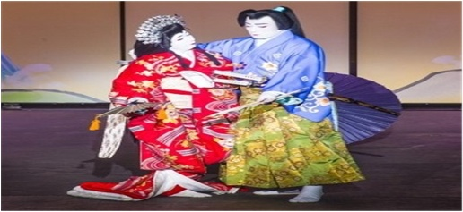
일본의 가부키
가부키는 일본 고전연극의 하나로,노래,춤,연기가 함께 어우러지는 공연예술이며 일본의 전통연희 중에서 가장 대중적이고 널리 알려졌으며, 현재 일본 중요무형문화재이자 세계무형유산에 등록되어 있다.
가부키의 어원은 한쪽으로 기운다는 뜻의 가부쿠 에서
유래한 것으로 관습에 얽매이지 않은 별난 모습이나 우스꽝스러운 모습, 정상적인 것에서 벗어난 특이한 행동을 한다는 뜻을 담고 있다.

